Slide 1
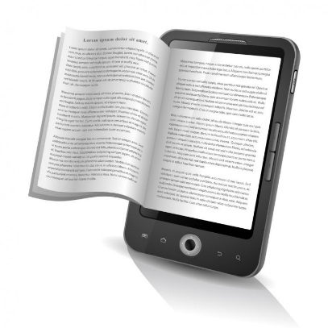
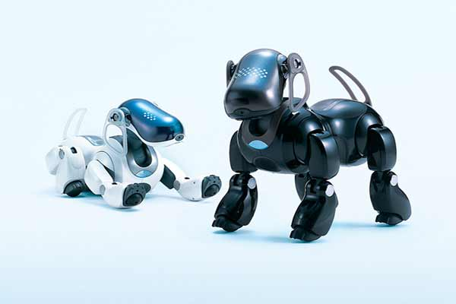
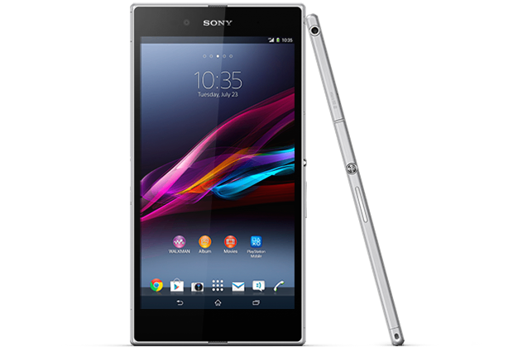
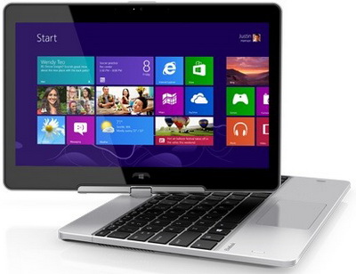
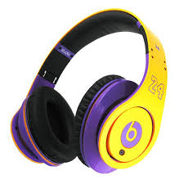
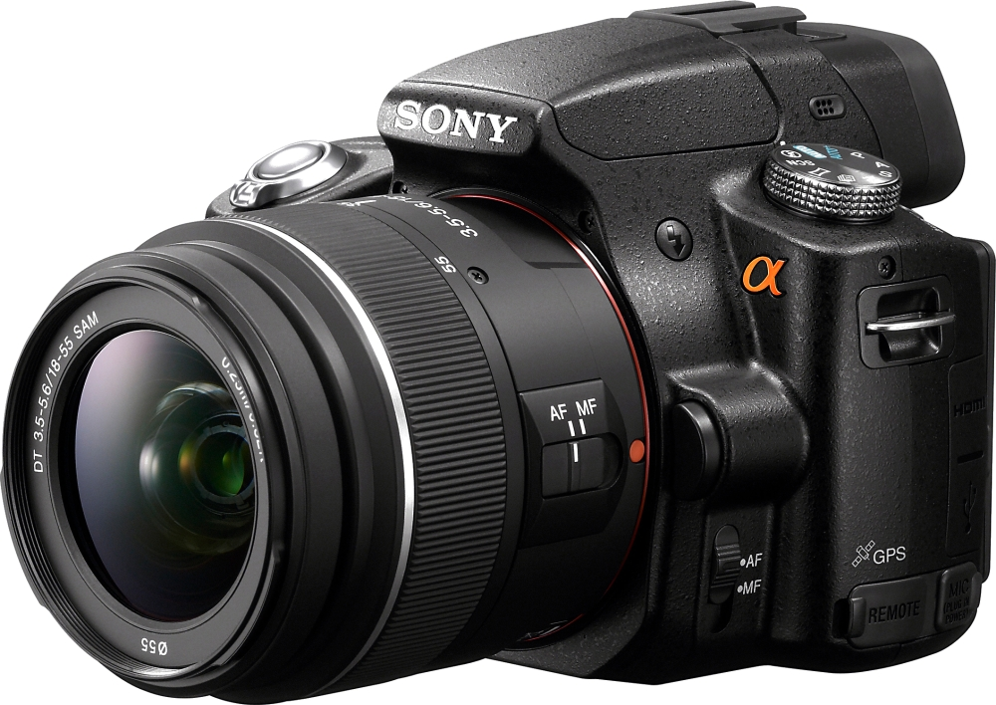
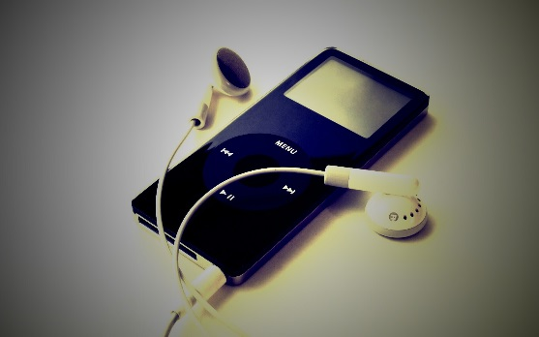
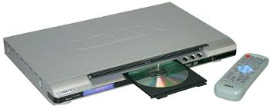
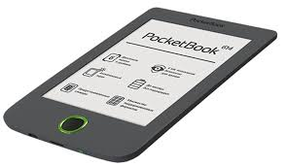
Gadget madness
E-book device
Robot pet
laptop
Mobile phone
headphones
Digital camera
MP3 player
DVD player

Slide 2
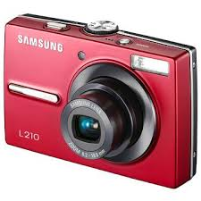
Which gadgets do you use? What for?
Listen to music
Send an e-mail
Take pictures
Watch films
Play with it
Talk to friends and family
Read something
Send text messages
Surf the Net

Slide 3
Future forms
will + verb / won’t + verb будущее время (предсказания, обещания, решения принятые в момент речи)
be going to do something (собираться что-то сделать)
be doing something (запланировал и сделаю)

Slide 4
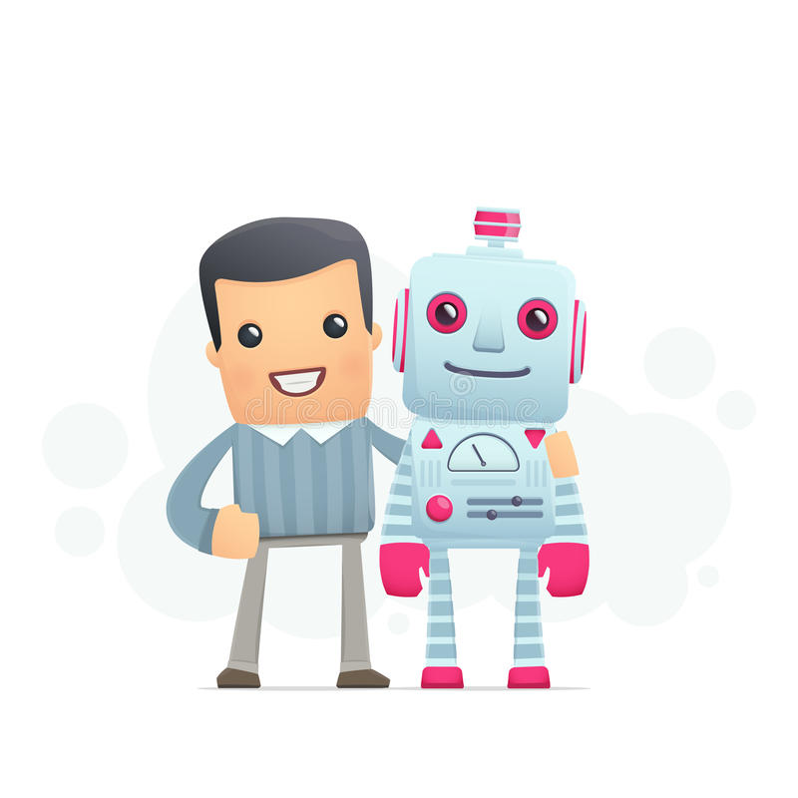

Slide 6
Zero Conditionals : общепринятые и научные факты, законы природы
Present simple/present simple
пример:
If it rains, the ground gets wet.

Slide 7
1st Conditional: показывает действие, которое произойдёт в будущем при выполнении условия.
Present simple/Future simple
пример:
If I study hard, I will pass the exam

Slide 9
Isn’t rain
will catch
invite
drop
will call

Slide 10
Ex.5

